Slide 1

  Chào mừng các em đến với tiết Toán

Slide 2



non
Ong
học
việc

Slide 3


7l + 6l = ?
A. 13l
B. 16l
C. 14l
D. 15l

Slide 4
11l + 28l = ?
A. 38l
B. 40l
C. 39l
D. 37l

Slide 5
7 l + 9 l =
A. 15l
B. 16l
C. 17l
A. 18l

Slide 6




Bài 17:
Thực hành và trải nghiệm với các đơn vị ki-lô-gam, lít

Slide 7
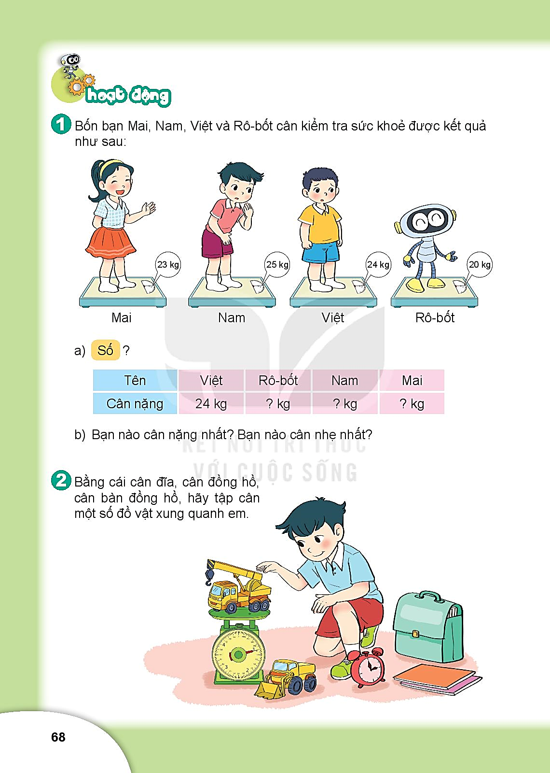
1
Bốn bạn Mai, Nam, Việt và Rô-bốt cân kiểm tra sức khỏe được kết quả như sau:
nặng nhất
nhẹ nhất
a) Số ?
Tên | Việt | Rô-bốt | Nam | Mai
Cân nặng | 24 kg | ? | ? | ?
20 kg
25 kg
23 kg

Slide 8
2
Bằng cái cân đĩa, cần đồng hồ, cân bàn đồng hồ, hãy tập cân một số đồ vật xung quanh em.

Slide 9
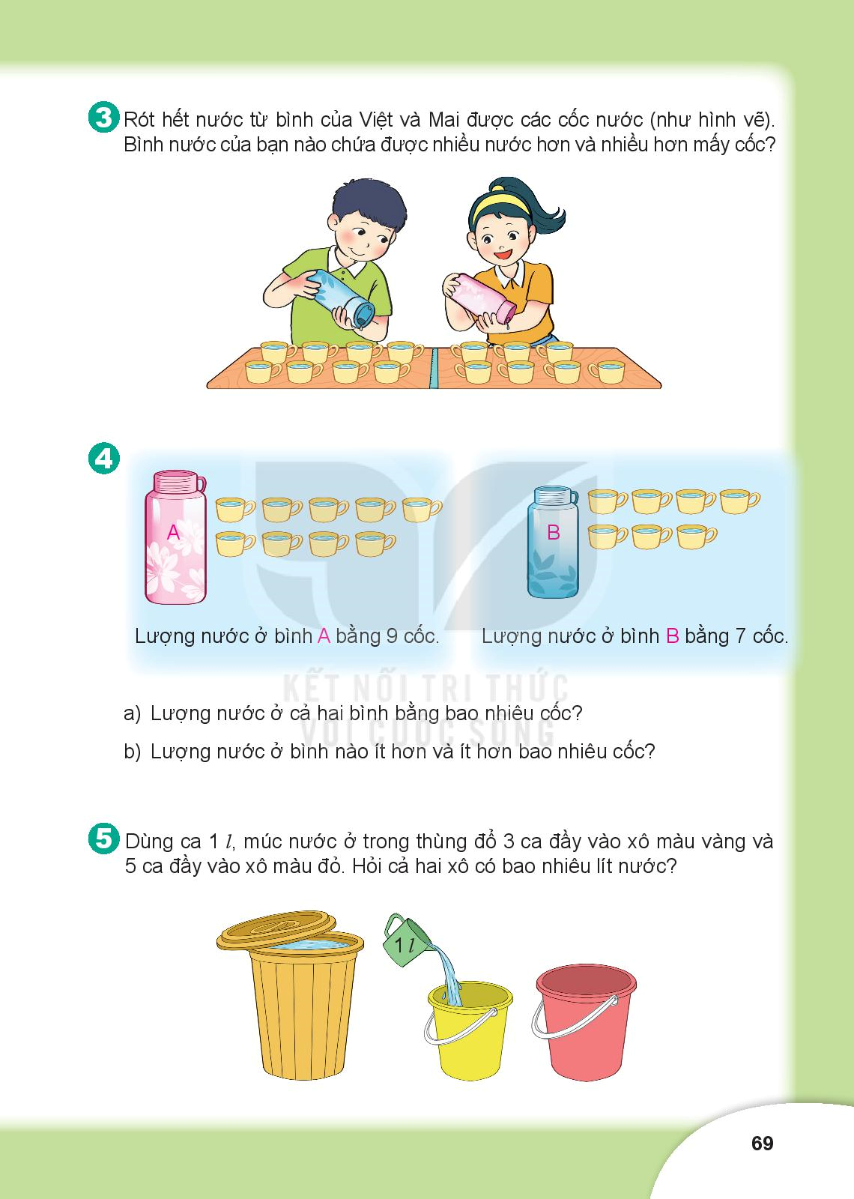
3
Rót hết nước từ bình của Việt và Mai được các cốc nước (như hình vẽ). Bình của bạn nào chứa nhiều nước hơn và nhiều hơn mấy cốc?
8
cốc
7
cốc
Lượng nước ở bình của Việt nhiều hơn ở bình của Mai là:
8 -7 = 1 (cốc)
Đáp số: 1 cốc

Slide 10
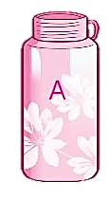


4
Lượng nước ở bình A bằng 9 cốc
Lượng nước ở bình B bằng 7 cốc
a) Lượng nước ở cả 2 bình bằng bao nhiêu cốc?
b) Lượng nước ở bình nào ít hơn và ít hơn bao nhiêu cốc?

Slide 11
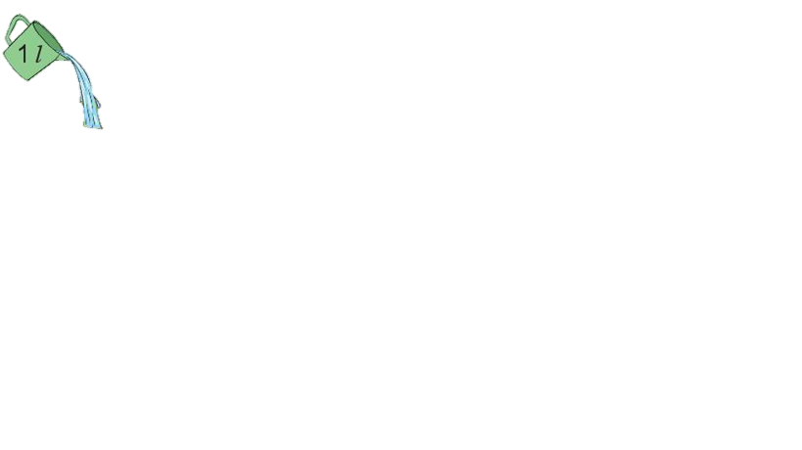
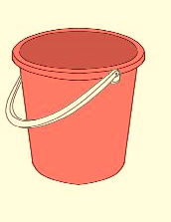
5
Dùng ca 1 l, múc nước ở trong thùng đổ 3 ca đầy vào xô màu vàng và 5 ca đầy vào xô màu đỏ. Hỏi cả hai xô có bao nhiêu lít nước?
1 l
1 l
1 l
1 l
1 l
1 l
1 l

Slide 12

CHÀO TẠM BIỆT

